Slide 1
Visualización de datos
Visualización e Interfaces
Tecnicatura en Desarrollo Web

Slide 2
Visualización y Mapeado
GUI
BD
Visualizaciones dinámicas
Espacio navegable
Simulación

Slide 3
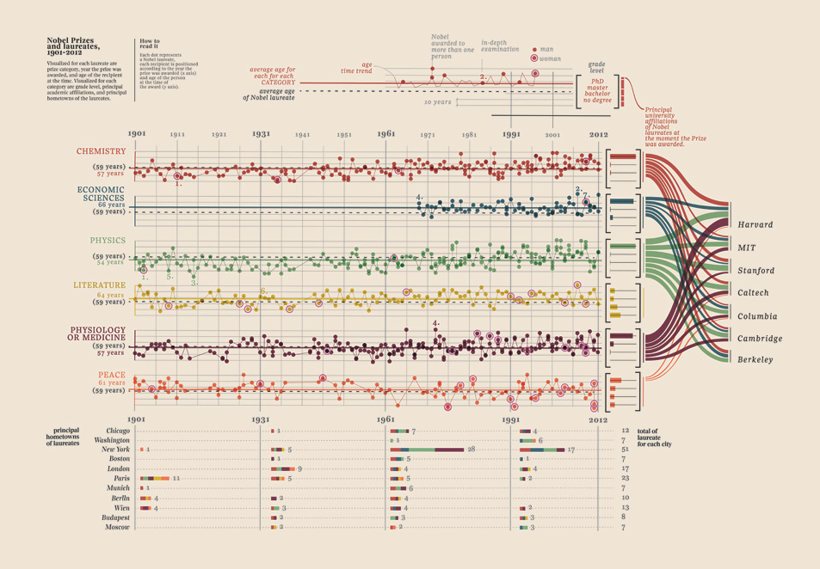
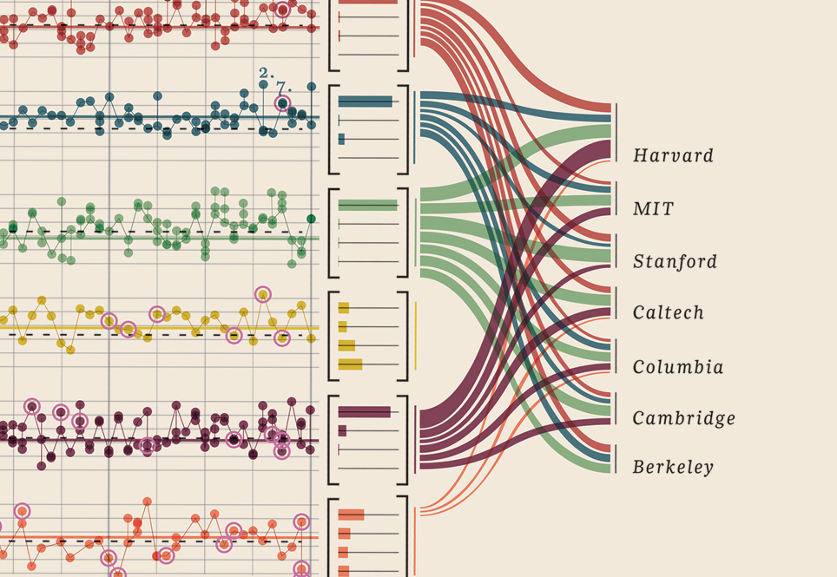
Visualización y Mapeado
Representación gráfica de datos cuantitativos desde el SXVIII.
Eduard Tufte: https://www.edwardtufte.com/tufte/

Slide 4
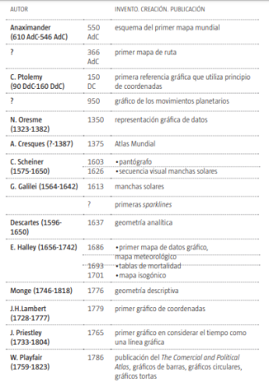
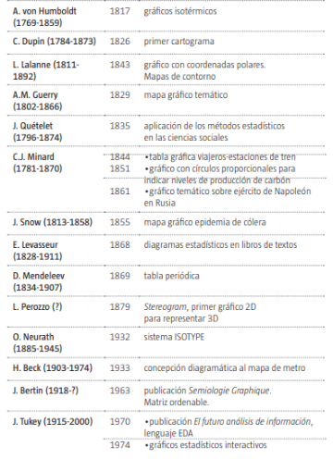
Visualización y Mapeado
Resumen de los inventos y desarrollos más importantes vinculados con el lenguaje esquemático. XVII - XX
The genius of the London Tube Map | Small Thing Big Idea, a TED series

Slide 5
Visualización y Mapeado
Computadora
Visualizaciones dinámicas
Análisis matemático para representación gráfica de datos
Introducción de datos en tiempo real

Slide 6
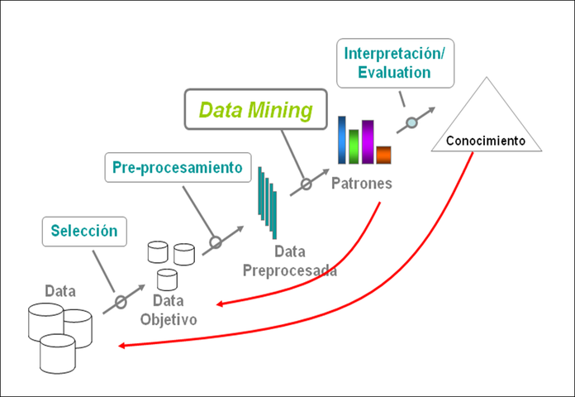
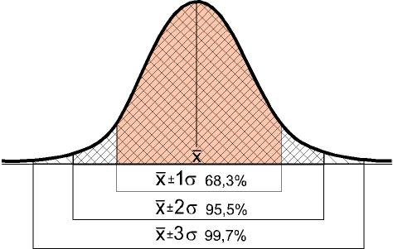

Visualización y Mapeado
Métodos
Estadística clásica
Minería de datos
Mapeo
Imágenes sobre sonidos
Sonidos sobre espacios en 3D
etc

Slide 7
Visualización y Mapeado
Visualización
Mapeado
Datos cuantificados no-visuales, transformados en representaciones visuales.
Registros meteorológicos
Conducta del mercado de valores
Trayectoria de mensajes en red informática
Una representación sobre otra (con un mismo código numérico):
Imagen en escala de grises sobre superficie 3D
Onda sonora sobre imagen

Slide 8
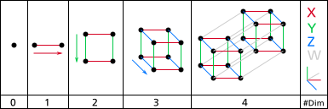
Visualización y Mapeado
¿Quién decide el mapeado?
¿Qué dimensiones?
¿Qué tipo de interfaz?

Slide 9
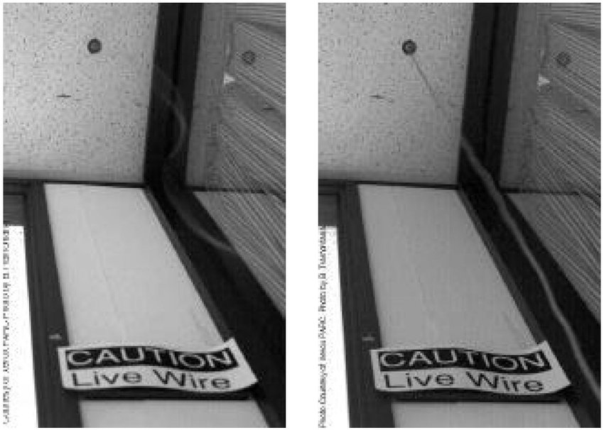
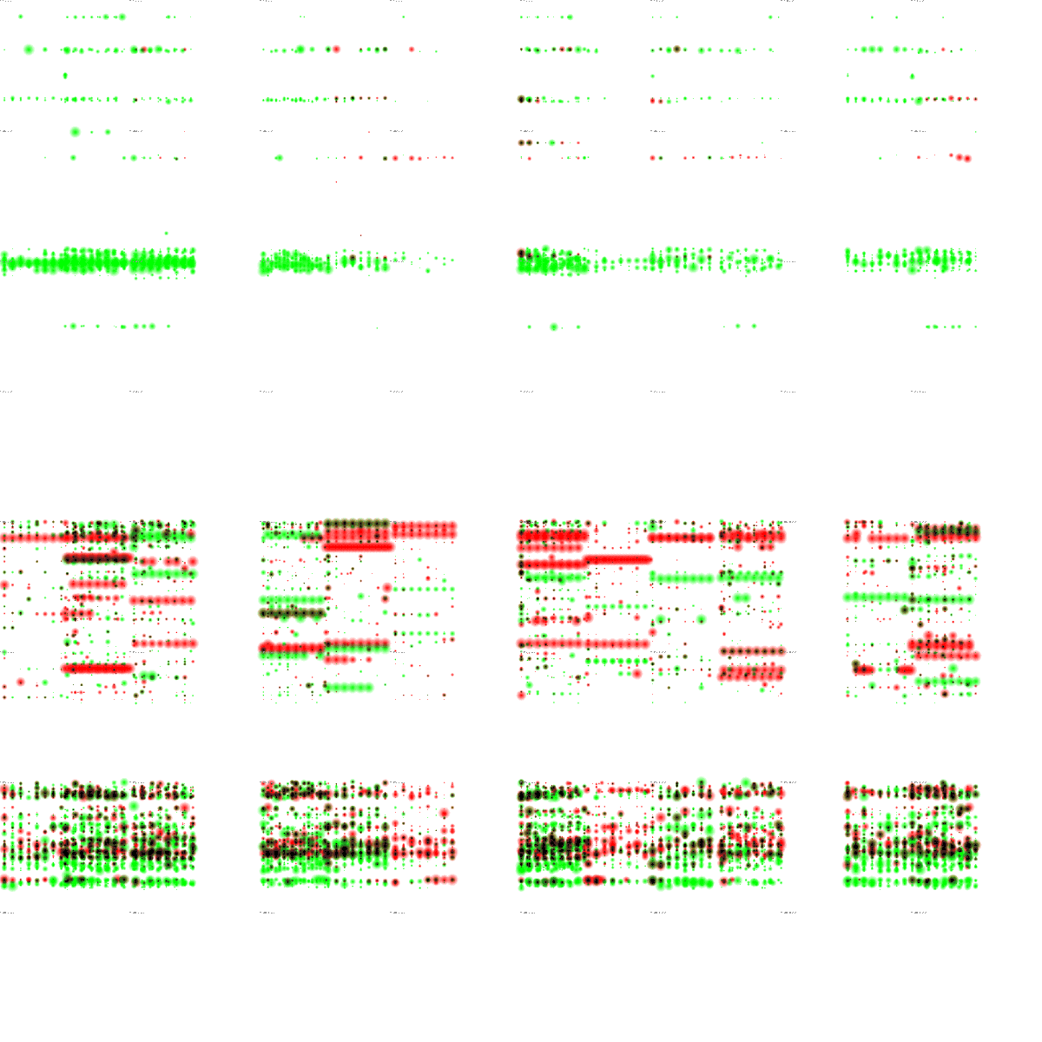
Modernismo de datos
Live wire. 1995. Natalie Jeremijenko
Net Art - Jevbratt

Slide 10
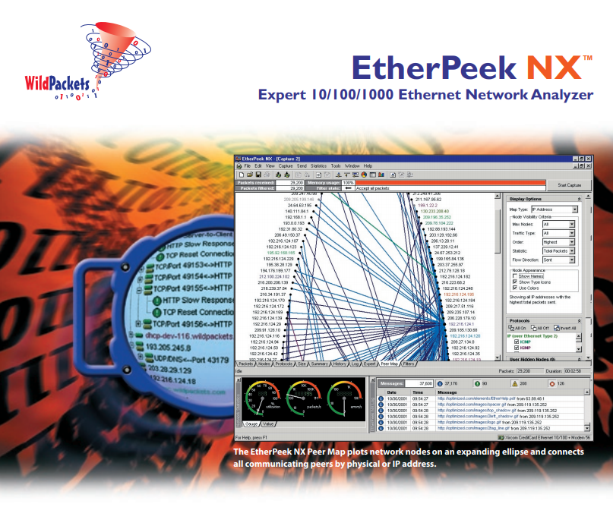
Modernismo de datos
Analista de LAN que capta paquetes de redes Ethernet o AirPort a las que esté conectado y utiliza descodificadores para descomponer esos paquetes en sus campos constituyentes.

Slide 11

Modernismo de datos
La visualización de datos lleva a cabo una reducción parecida, ya que nos permite ver los patrones y estructuras que subyacen en conjuntos de datos aparentemente arbitrarios.
La visualización de datos se mueve desde lo concreto hacia lo abstracto para volver de nuevo a lo concreto.
Reversibilidad: el usuario puede interactuar con la visualización (para obtener más información, evocar otras representaciones o acceder directamente a los datos).
https://youtu.be/W-JZvxEHxyg
https://youtu.be/cTO0Rvmc8DQ
Trees
Piet Mondrian, 1912

Slide 12
El mapeado de datos como anti-Sublime
Representaciones visibles y tangibles de fenómenos de escala súper-humana en espacio y tiempo.
Internet, objetos astronómicos, formaciones geológicas que se desarrollan con el tiempo, patrones climáticos globales, etc.
https://emersonwalsh.github.io/WebGL/
https://elfuturoesapasionante.elpais.com/la-app-que-te-ensena-geologia-mientras-juegas/
http://www.gisandbeers.com/visor-de-la-evolucion-geologica-de-la-tierra/
https://www.arcgis.com/apps/opsdashboard/index.html#/9cb180b4e79d4dc2be2118e4226d9d7d
http://www.tysmagazine.com/articulos/mapas/
https://www.google.com/intl/es-419/earth/

Slide 13
fuentes
La visualización de datos como nueva abstracción y antisublime. Lev Manovich
https://www.edwardtufte.com/tufte/?gclid=EAIaIQobChMIkJTDxb3u5AIVBg6RCh0a0AxIEAAYASAAEgJipfD_BwE
https://sheilapontis.files.wordpress.com/2010/02/spanish.pdf
https://respuestas.me/q/cua-ntas-variables-puedo-representar-gra-ficamente-antes-de-perder-claridad-35043007471

